Slide 1
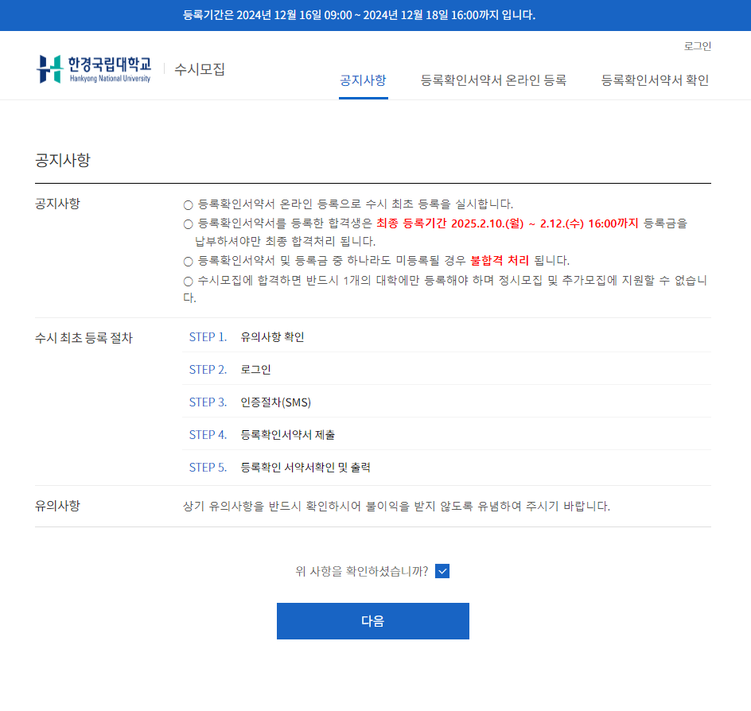
√
공지사항을 확인하신 후 다음 단계 진행

Slide 2
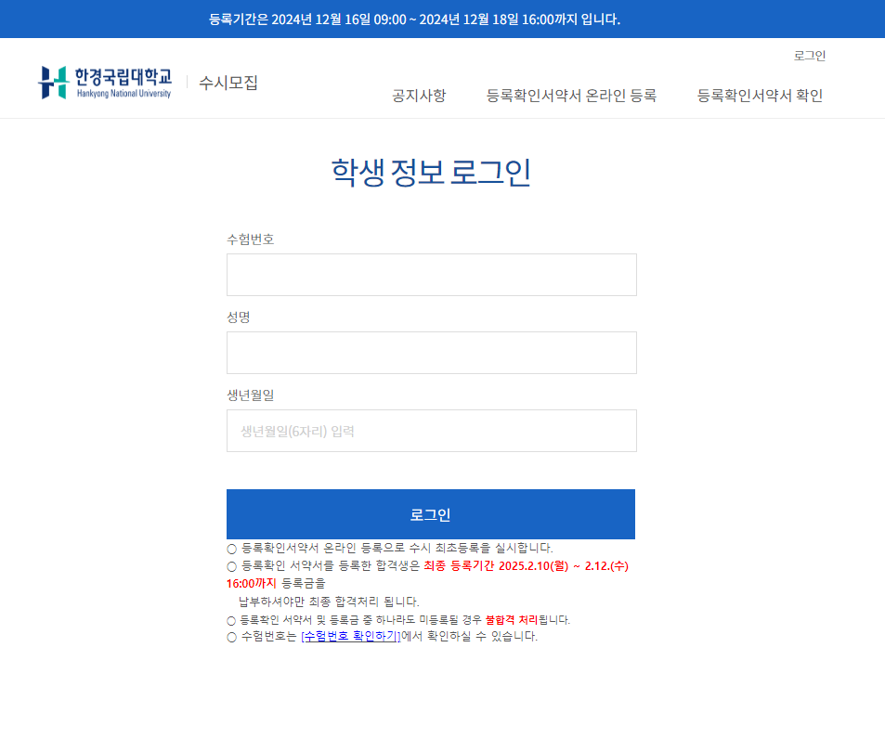
원서접수 시 기재한 인적사항입력

Slide 3
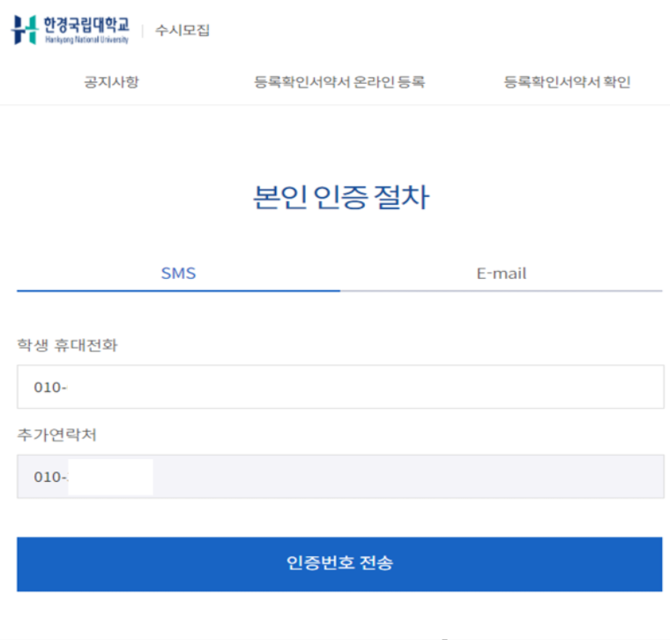
원서접수 시 기재한 학생 연락처와 학부모(추가) 연락처로 인증
번호가 발송되며, 발송된 인증번호를 입력하면 인증처리가 완료됨
※ 학생 연락처는 변경이 가능하며, 학부모 연락처는 변경이 불가함
학부모 연락처 변경 시에는 본 대학 입학관리팀으로 연락 바람

Slide 4
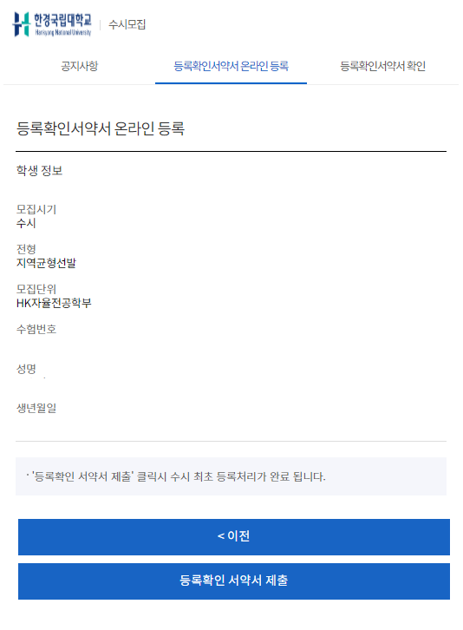
상기 학생정보 확인 후 ‘등록확인 서약서 제출’ 버튼 클릭

Slide 5
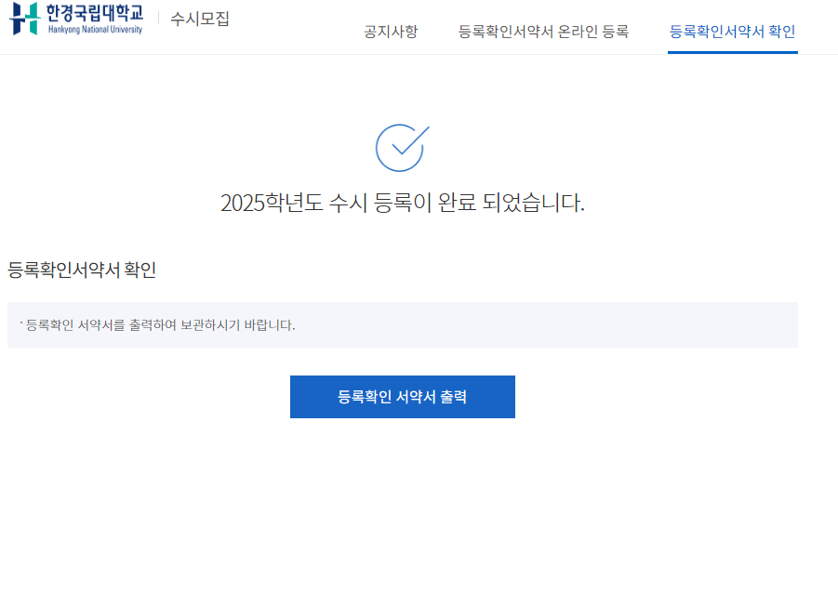
등록이 완료 되면 등록완료 문자가 발송되며,
등록확인 서약서 출력 버튼을 클릭하여 등록확인 서약서를 출력하여 보관 함

